Slide 1



SUPER8
SUPER8
2026
TUTO Qoezion

Slide 2

Inscription
Qoezion
Afin d’accéder à l’inscription Qoezion pour devenir bénévole, cliquez sur le lien ci-dessous :
https://app.qoezion.com/apply/e0476e54-8b0e-4dd4-8fe7-e8e2c07bbf12?tags=U2l0ZSBJbnRlcm5ldA==&sig=ovP1xXVIEMe2jI90klAa7FRH_gBK5xexvOF5efdH9m4

Slide 3
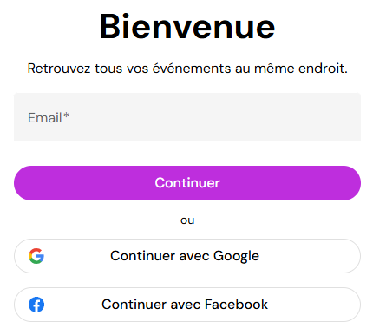
Inscription
Qoezion
Une fois le lien ouvert dans votre moteur de recherche, il faut créer un compte Qoezion si ce n’est pas déjà fait.
Pour cela, entrez votre adresse mail dans l’encadré prévu à cet effet.
Ensuite, cliquez sur la mention « Continuer »

Slide 4
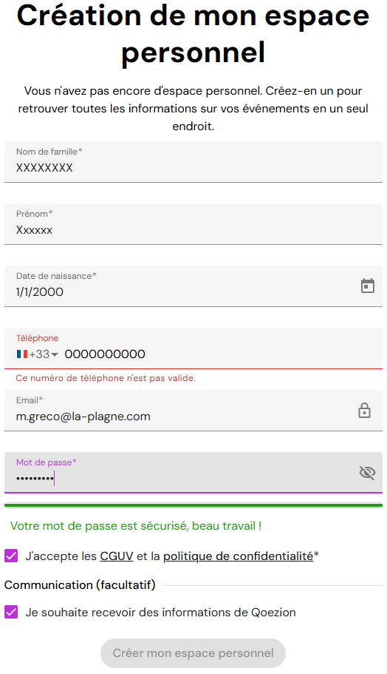

Inscription
Qoezion
Votre nom de famille
Votre Prénom
Puis, remplissez les mentions
suivantes dans les encadrés
prévus à cet effet :
Double cliquez sur la case pour entrer manuellement votre date de naissance ou cliquez sur CE symbole pour la sélectionner
Votre numéro de téléphone
Pour accéder à la page suivante, une fois que le bouton « Créer mon espace personnel » devient violet, vous pouvez cliquer dessus. Vous ne pourrez pas cliquer dessus si toutes les mentions ne sont pas complétées/ cochées.
Votre adresse mail s’inscrit automatiquement
Créez votre mot de passe sécurisé, et surtout n’oubliez pas de le noter !
Pour poursuivre l’inscription veuillez lire puis cochez ces mentions

Slide 5
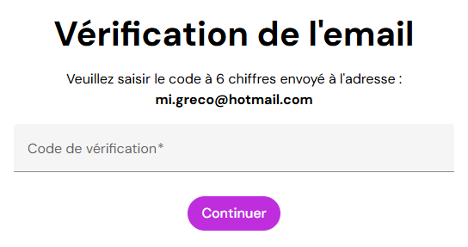
Inscription
Qoezion
Pour finaliser votre inscription, vous recevrez un email de vérification qui contient un code à 6 chiffres. Rentrez ce code dans l’encadré.
Puis appuyez sur « Continuer »
Si vous ne recevez pas ce mail vérifiez que votre adresse mail est correctement orthographiée. Si c’est le cas, vous pouvez consulter le dossier « autre » , « non prioritaire » et « indésirable » de votre boite mail.

Slide 6
Inscription
Qoezion
Félicitation 🎉, votre inscription est terminée. Désormais, vous pouvez remplir le formulaire de candidature.

Slide 7

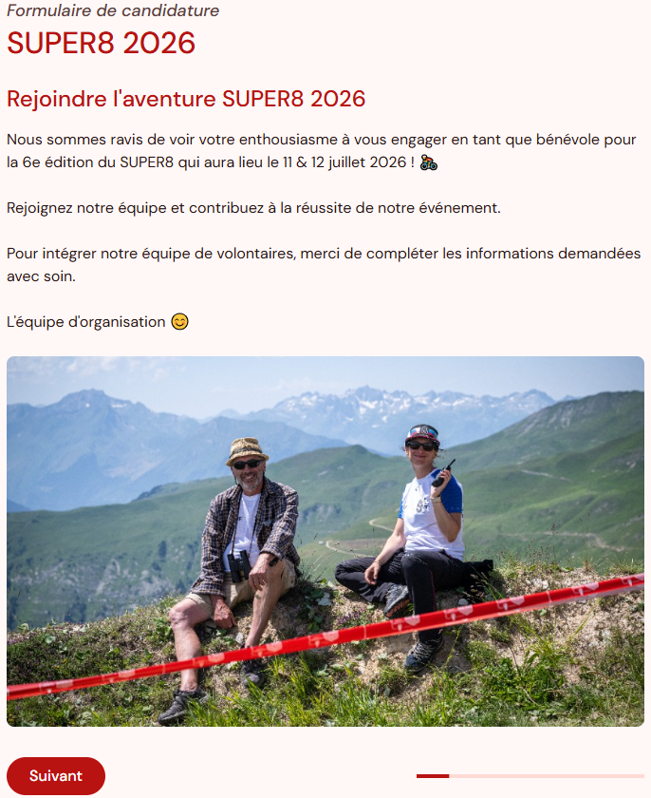
Remplir le formulaire
Qoezion
Après avoir lu la page, cliquez sur « suivant » pour passer à la suivante.
Pour accéder au bouton « suivant », vous pouvez descendre dans la page si vous ne le voyez pas.

Slide 8

Remplir le formulaire
Qoezion
Durant le remplissage du formulaire, vous pouvez revenir à la page précédente voir à la première page en cliquant sur le bouton « retour » qui se trouve en bas de chaque page.

Slide 9
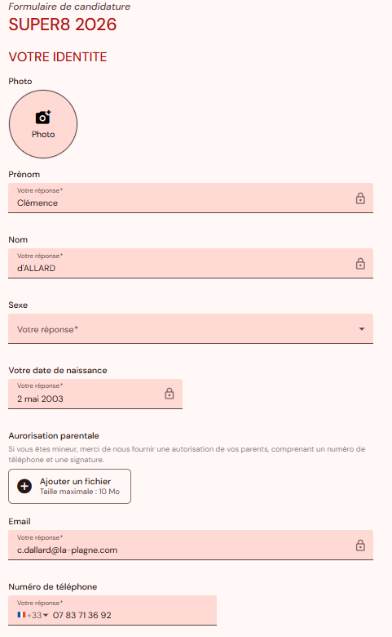
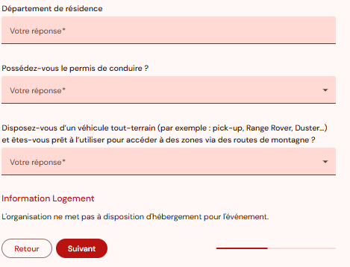
Remplir le formulaire
Vous pouvez désormais inscrire vos informations personnelles.
Certaines de vos informations seront déjà inscrites grâce à la création de votre compte.
Vous pouvez également mettre une photo de profil en cliquant sur le rond en haut de la page et en sélectionnant une photo dans vos fichiers.
Puis, finissez par appuyer sur le bouton « Suivant ».
Votre identité
Votre Prénom
Votre nom de famille
Votre sexe
Votre date de naissance
Votre département de résidence
Si mineur, autorisation parentale à déposer
Permis de conduire ?
Votre adresse mail
Véhicule tout-terrain ?
Votre numéro de téléphone

Slide 10
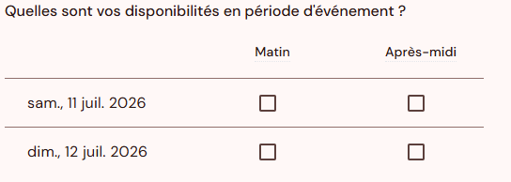
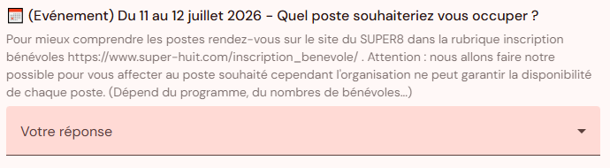
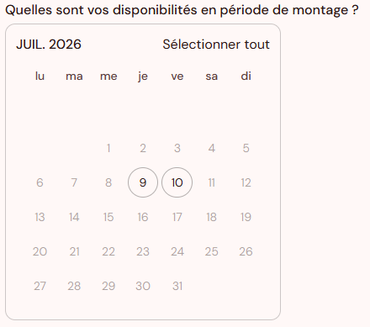
Remplir le formulaire
VOS DISPONIBILITES
Vous pouvez désormais entrer vos disponibilités.
En cochant , sélectionnant et choisir dans le menu déroulant.
Pour choisir vos préférences de poste vous pouvez regarder la liste sur la diapo suivante de cette présentation.
Puis, finissez par appuyer sur le bouton « Suivant ».

Slide 11
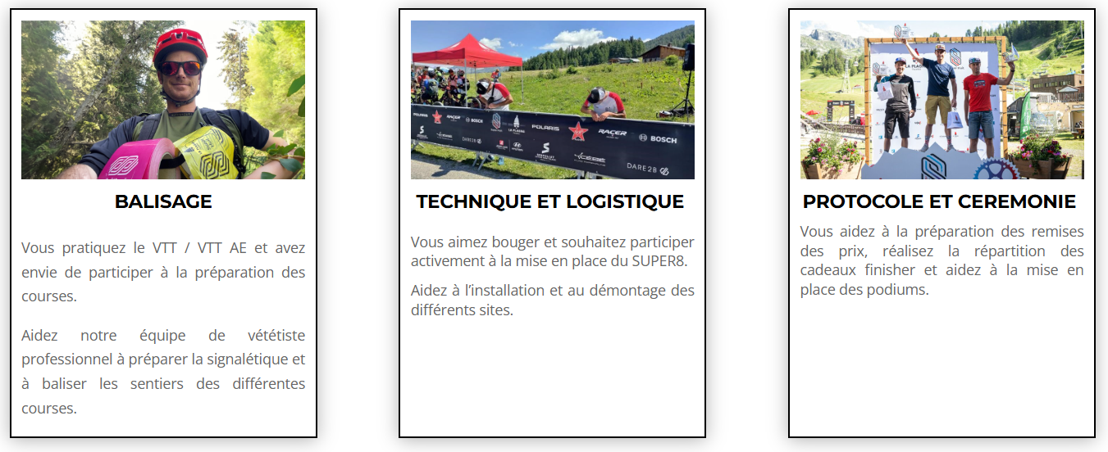
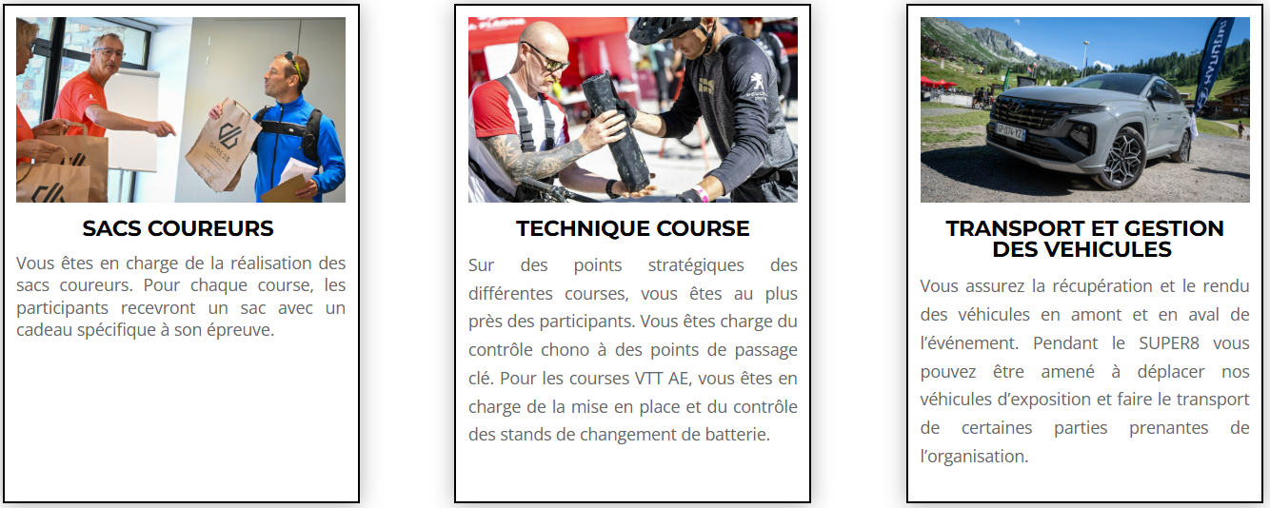
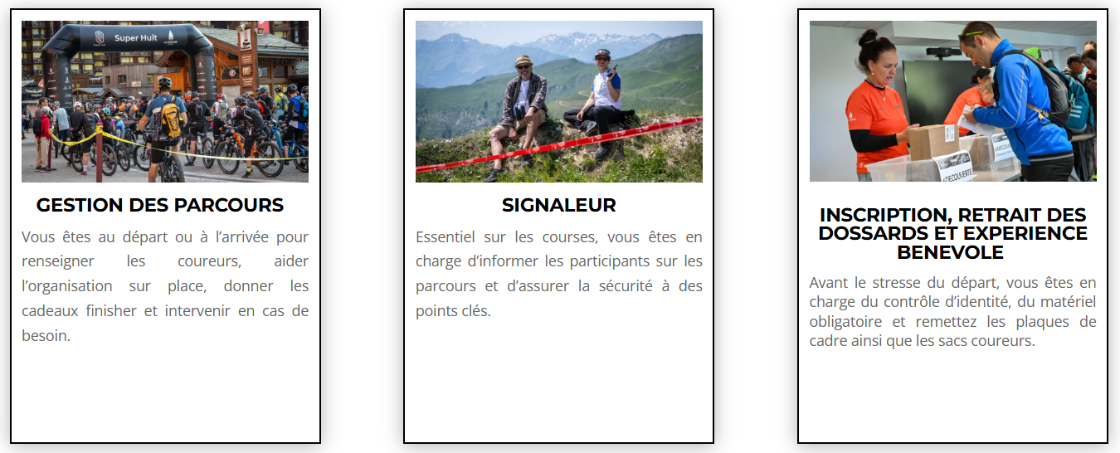

Slide 12
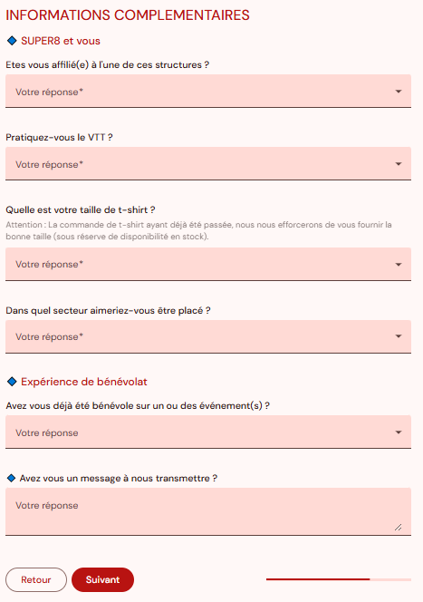
Remplir le formulaire
INFORMATIONS COMPLEMENTAIRES
Vous commencez à connaitre, cliquez sur le menu déroulant pour répondre aux différentes questions.
Puis, finissez par appuyer sur le bouton « Suivant ».

Slide 13
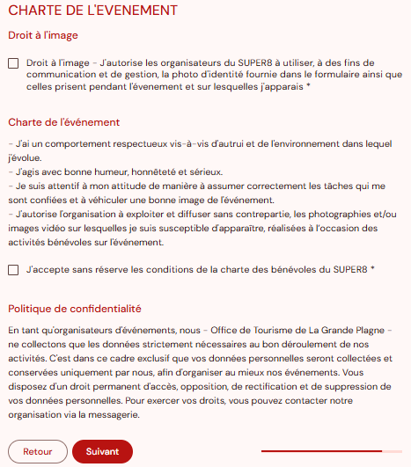
Remplir le formulaire
CHARTE DE L'EVENEMENT
Cochez les deux cases.
Puis, finissez par appuyer sur le bouton « Suivant ».

Slide 14
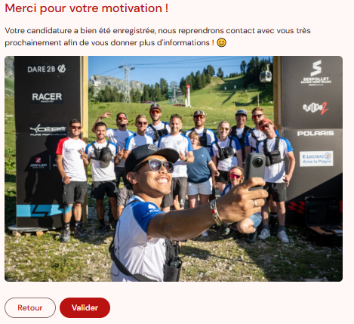
Remplir le formulaire
VALIDATION
Merci pour votre participation !
En cliquant sur « Valider »,
vous finalisez votre inscription.

Slide 15

MERCI
MERCI

